Slide 1
Курсовая работа
«Использование системы многокритериального анализа решений Decerns MCDA при рассмотрении задачи
«Выбор первого квадрокоптера»»
Выполнил:
Студент группы ИС-Б17
Отделения ИКС
Петренко В. Ю.
Обнинск, 2020

Slide 2
Задача
Используя изученные методы МКАР, провести многокритериальный анализ для выбора наиболее подходящего для новичка радиоуправляемого квадрокоптера.

Slide 3
Критерии
Критерий | C1 Стоимость | C2 Время полета | C3 Качество деталей | C4 Ремонто-пригодность | C5 Готовность к запуску
Вес | 0,13 | 0,60 | 0,38 | 0,76 | 0,91

Slide 4
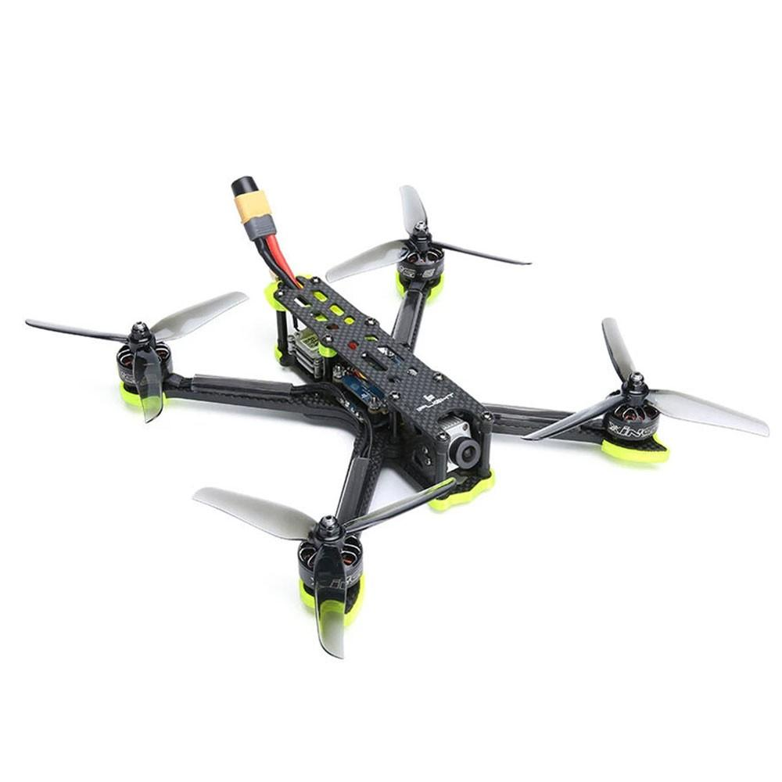
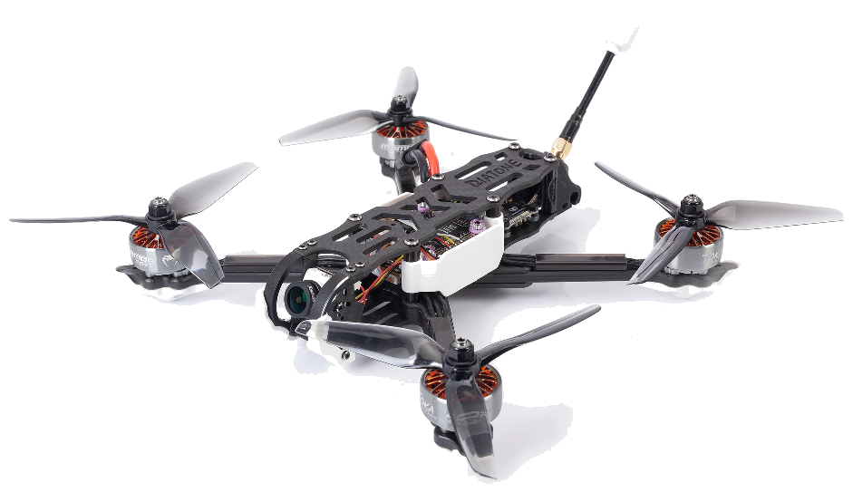
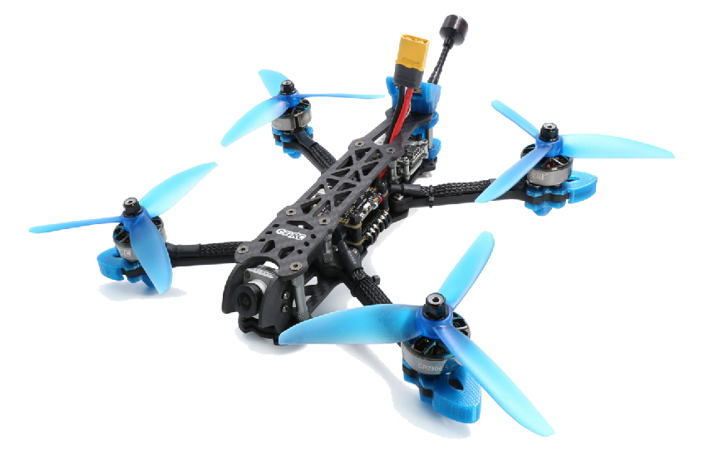
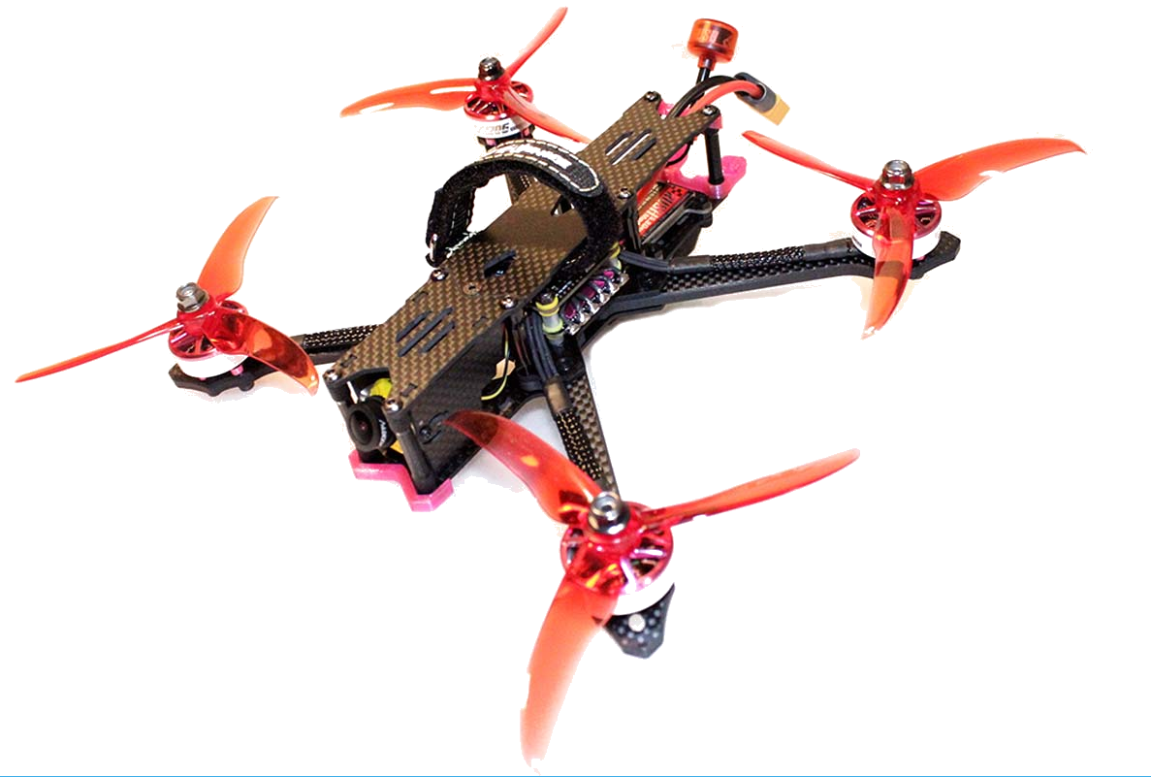
Альтернативы
А1-Iflight Nazgul5
А2-Diatone Roma F5
А3-T-motor FT5
А4-GepRC Mark4

Slide 5
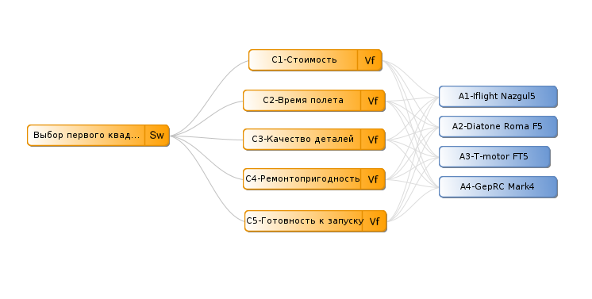
Дерево критериев

Slide 6
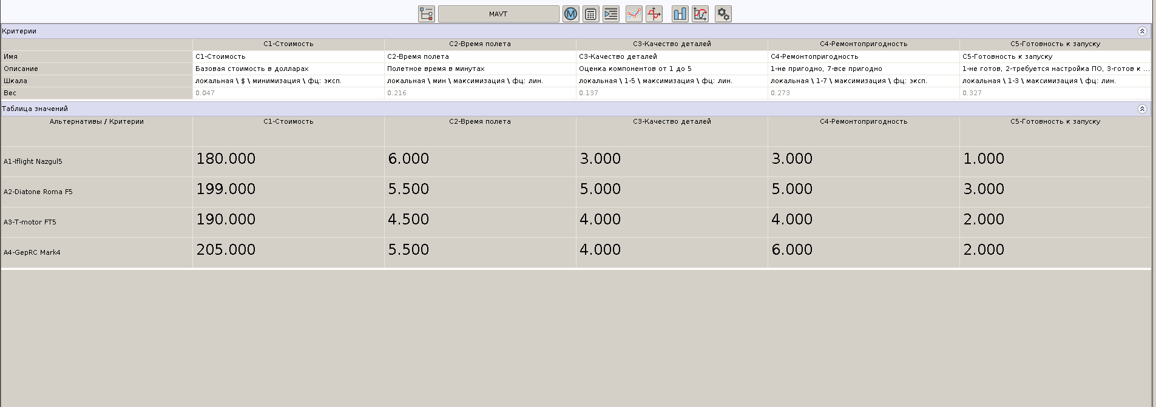
Таблица характеристик

Slide 7
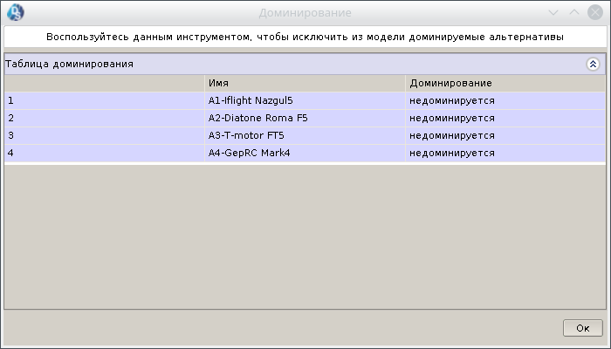
Проверка на доминирование

Slide 8
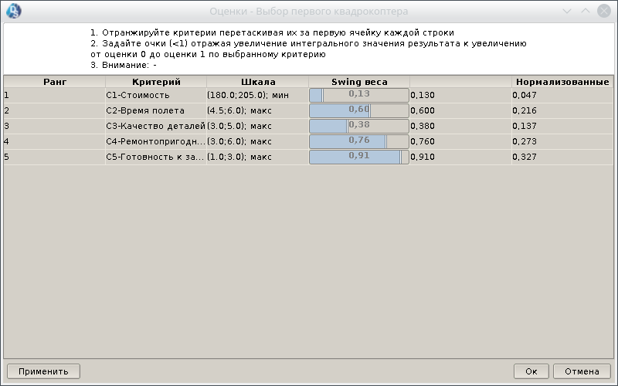
MAVT
Весовые коэффициенты

Slide 9
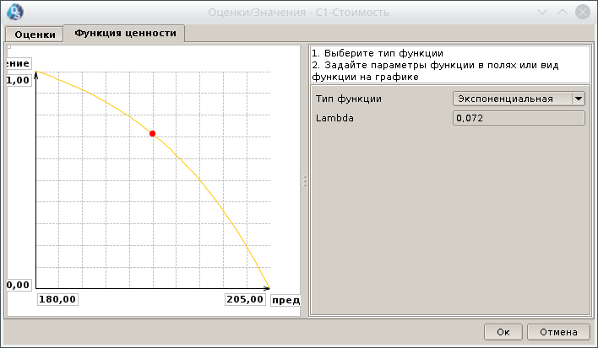
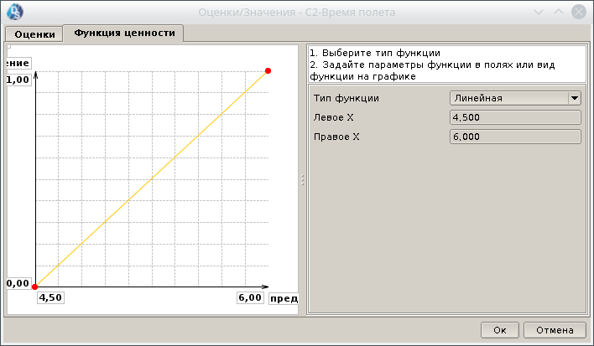
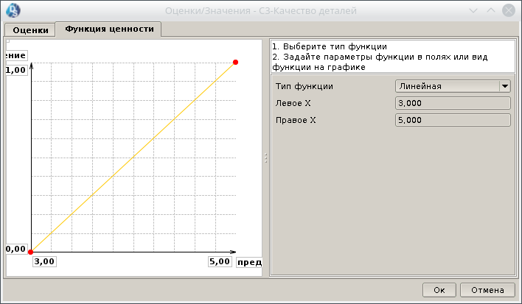
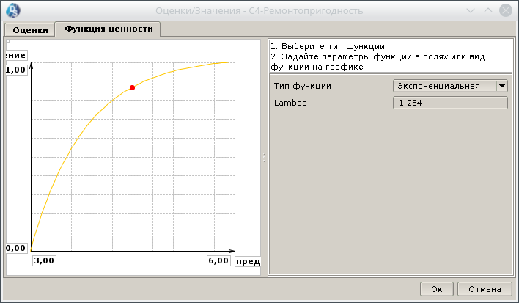

MAVT
Частные функции ценности

Slide 10
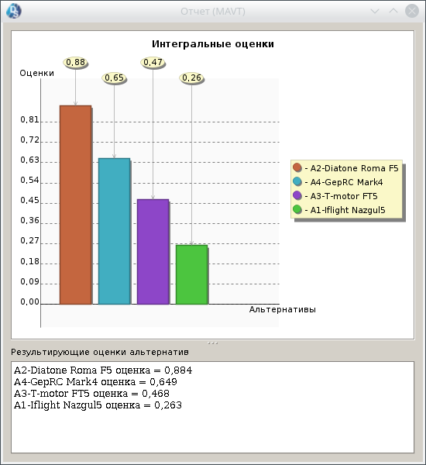
MAVT
Расчет итоговых оценок

Slide 11
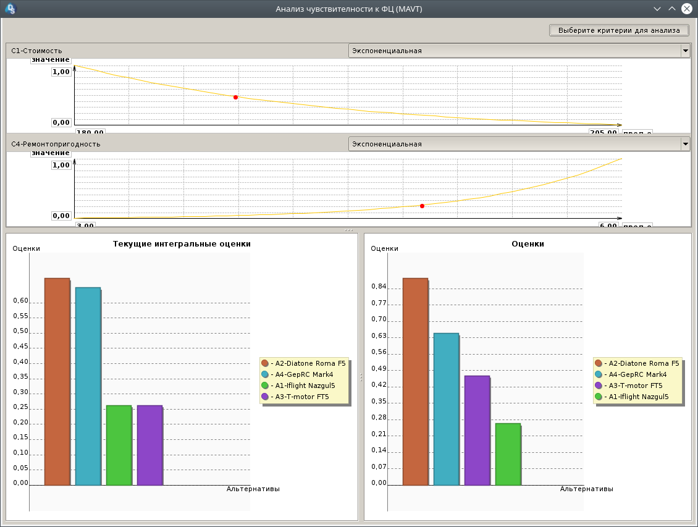
MAVT
Анализ чувствительности к ФЦ

Slide 12
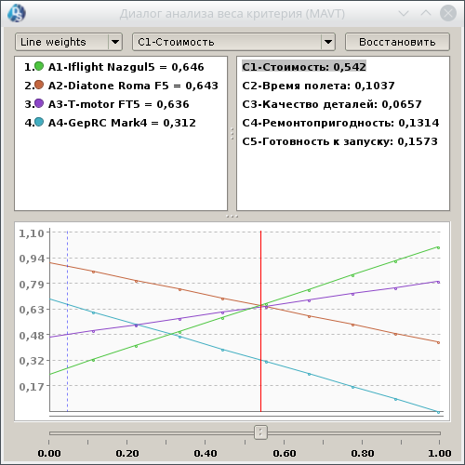
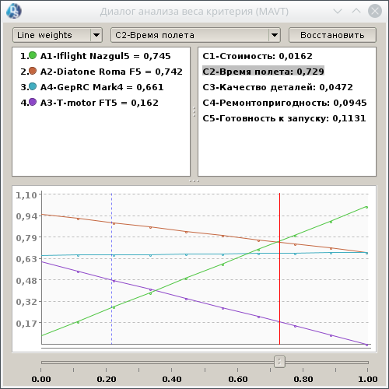
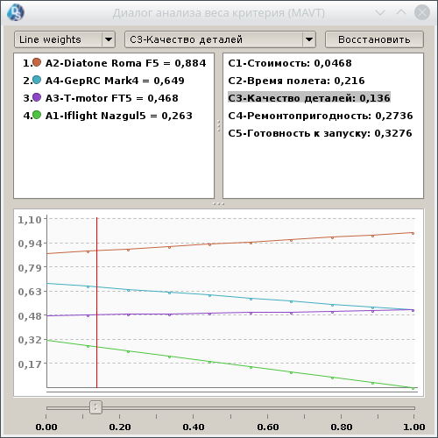
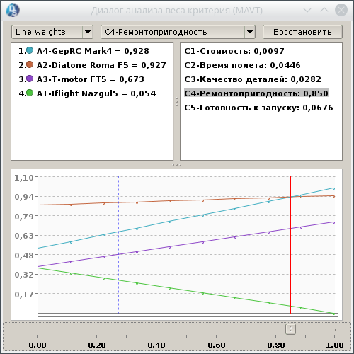
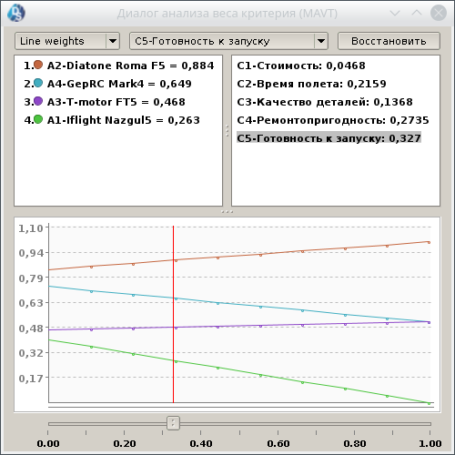
MAVT
Анализ чувствительности критериев

Slide 13
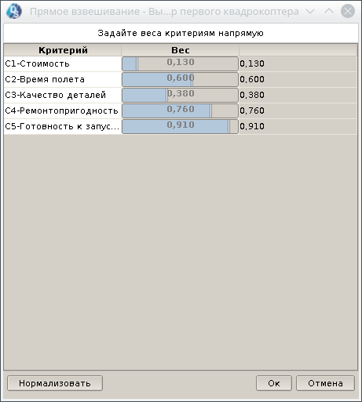
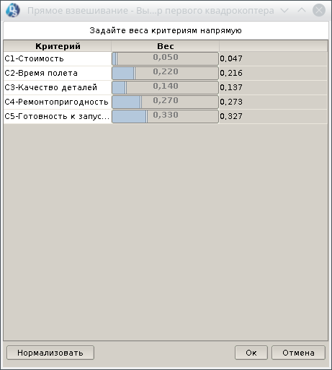
TOPSIS
Весовые коэффициенты

Slide 14
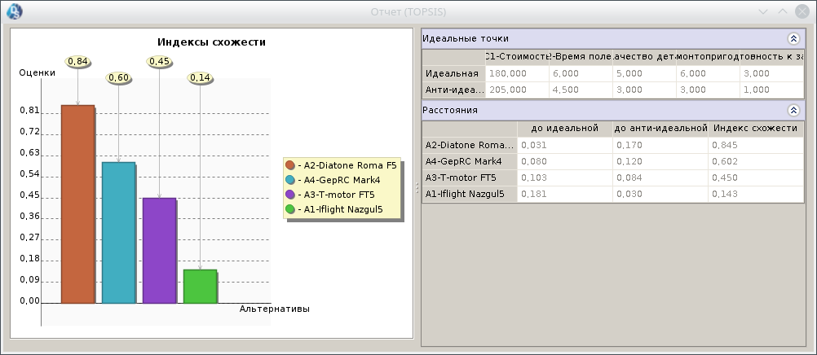
TOPSIS
Расчет итоговых оценок

Slide 15
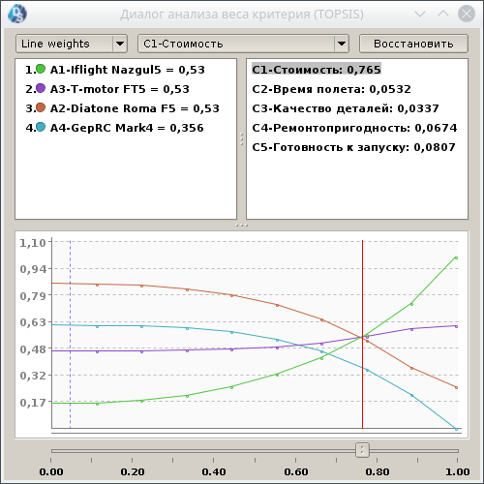
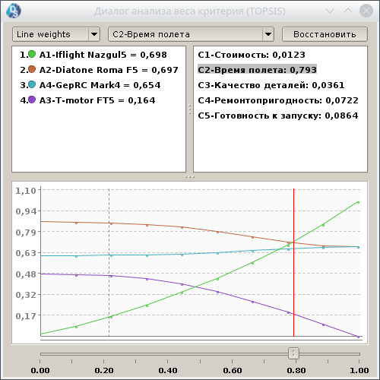
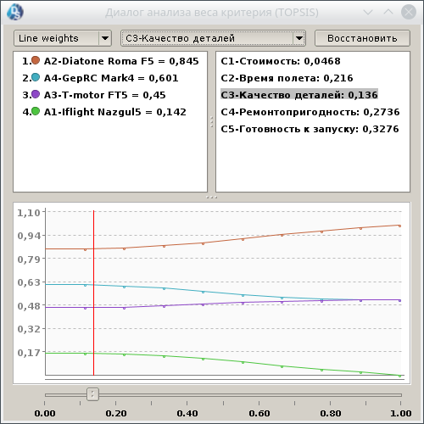
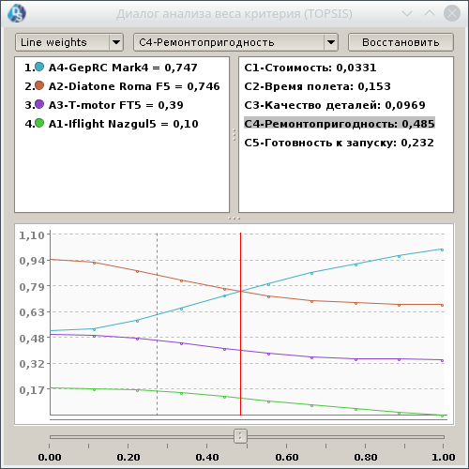
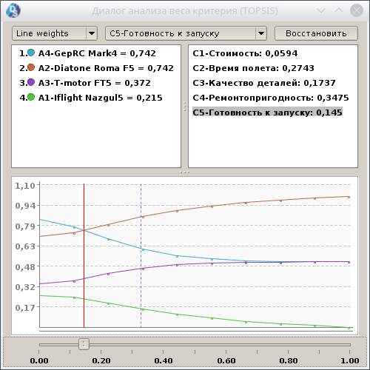
TOPSIS
Анализ чувствительности критериев

Slide 16
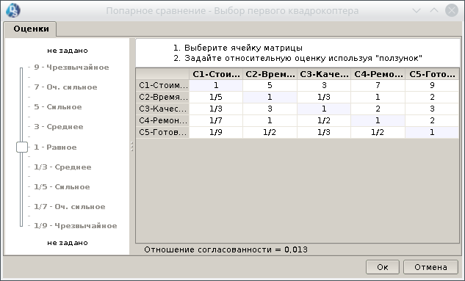
AHP
Попарное сравнение критериев

Slide 17
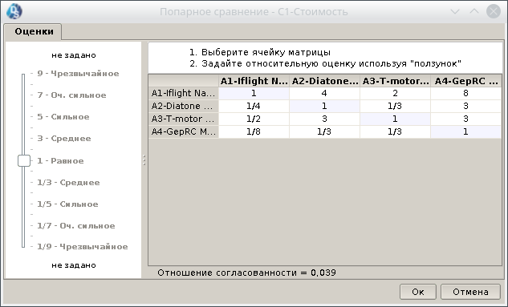

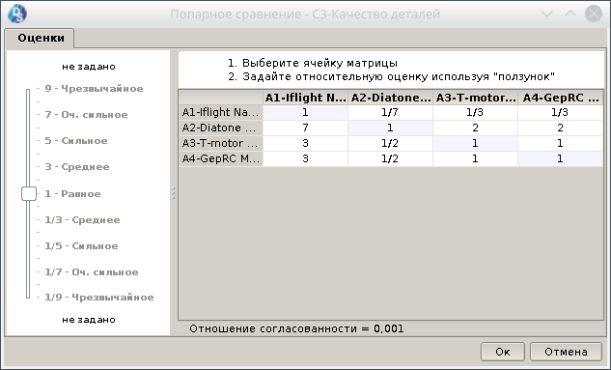
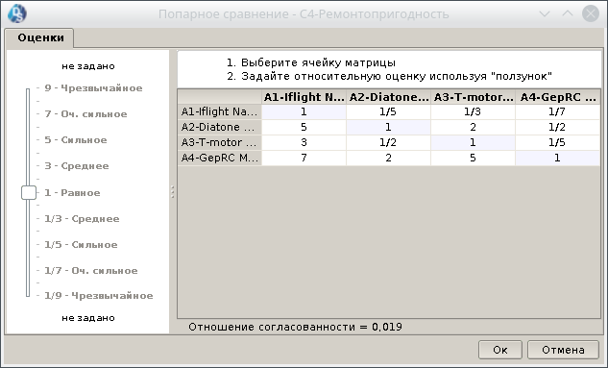
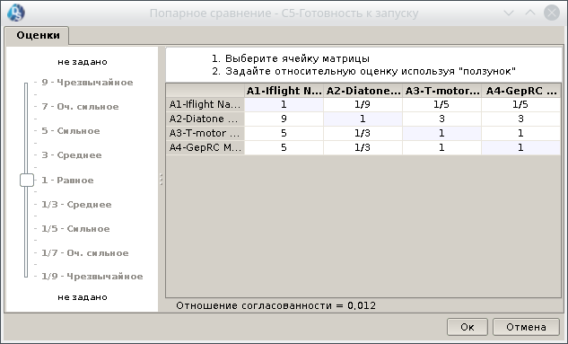
AHP
Относительные оценки альтернатив

Slide 18
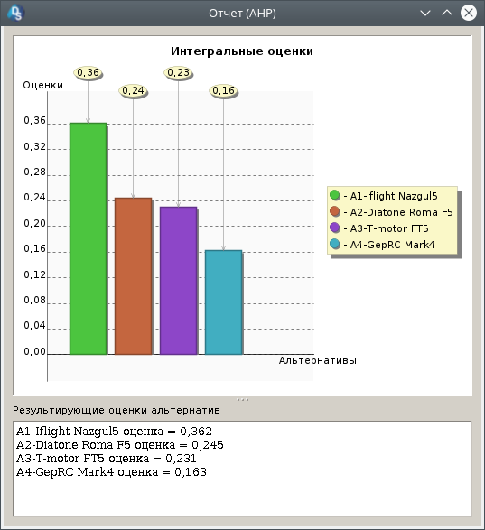
AHP
Интегральные оценки

Slide 19
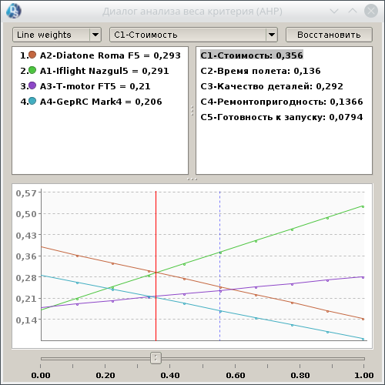
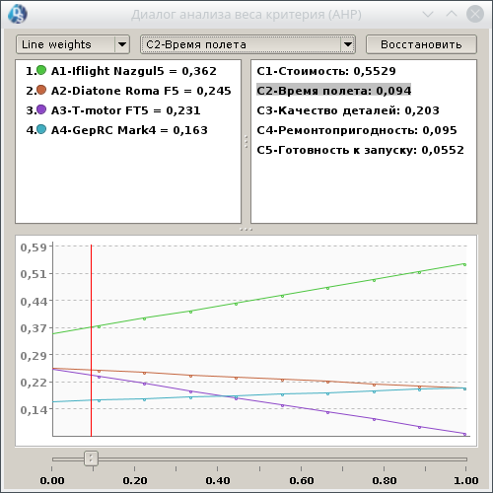
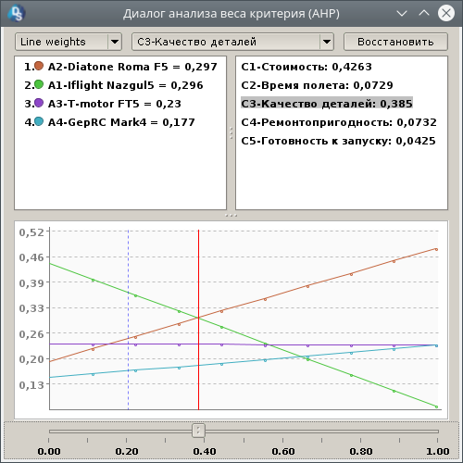
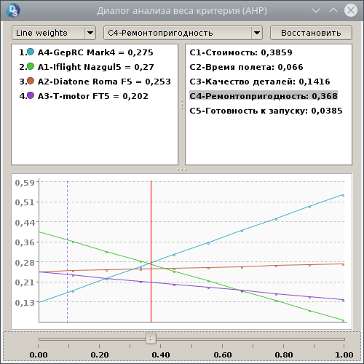
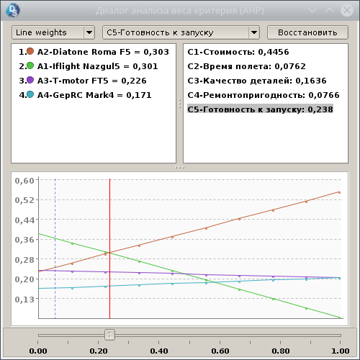
AHP
Анализ чувствительности критериев

Slide 20
PROMETHEE
Весовые коэффициенты

Slide 21
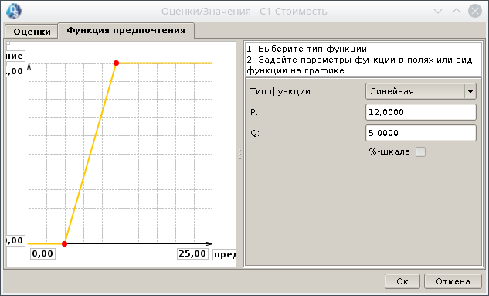
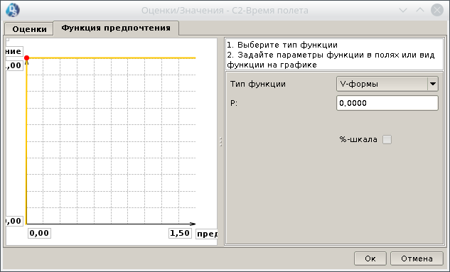
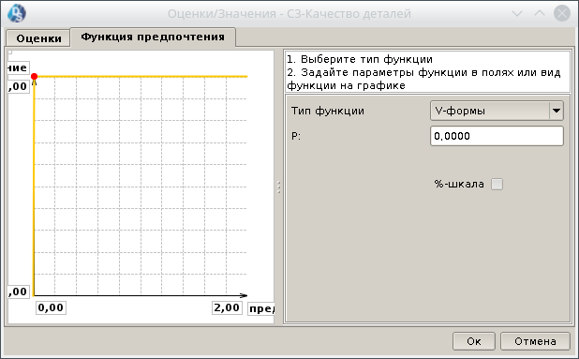
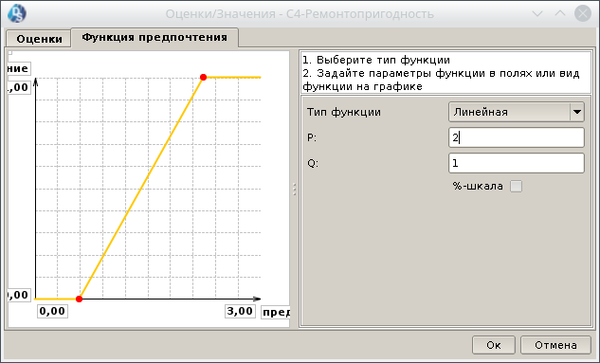
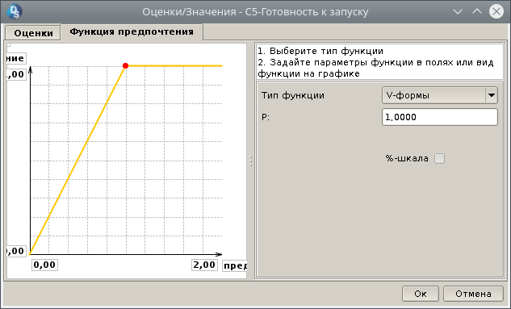
PROMETHEE
Функции предпочтения

Slide 22
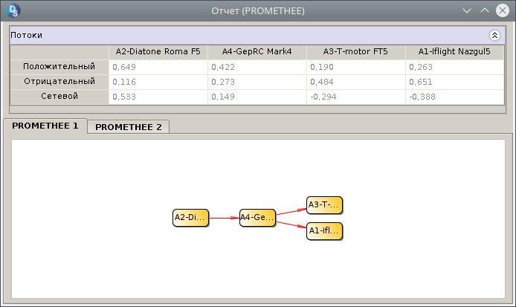
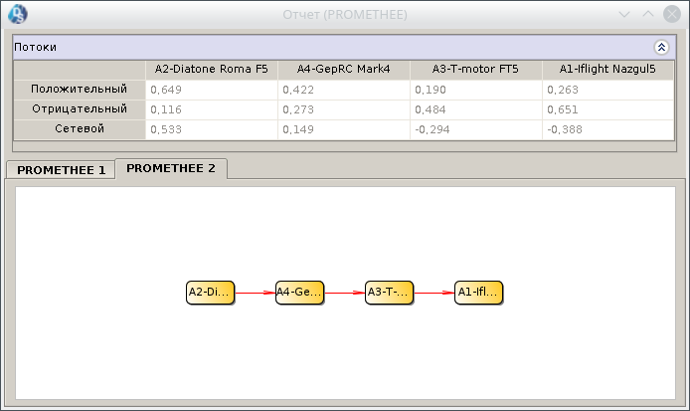
PROMETHEE
Частично упорядоченная и линейная структуры

Slide 23
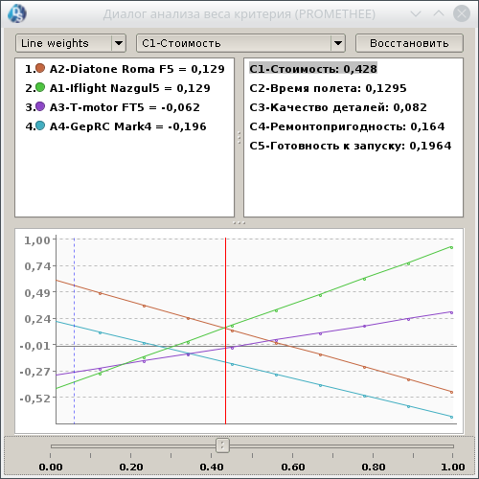
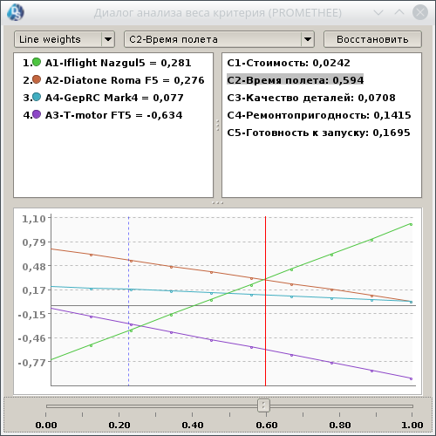
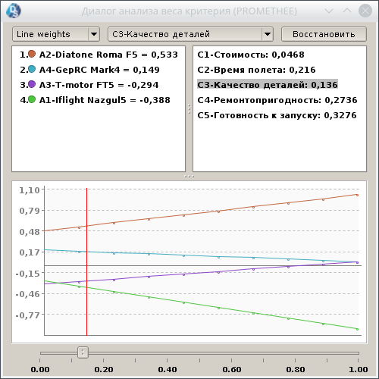
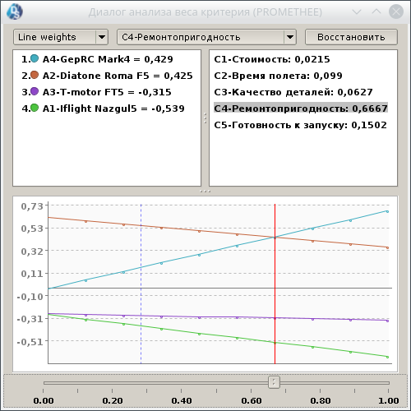
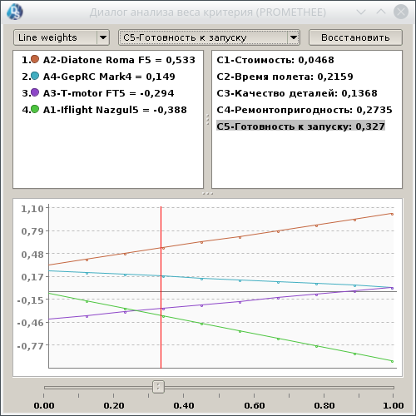
PROMETHEE
Анализ чувствительности критериев

Slide 24
FlowSort
Весовые коэффициенты

Slide 25
FlowSort
Функции предпочтения

Slide 26


FlowSort
Категории

Slide 27
MAUT
Категории

Slide 28
MAUT
Категории

Slide 29
MAUT
Категории

Slide 30
MAUT
Категории

Slide 31
ProMAA
Категории

Slide 32
ProMAA
Категории

Slide 33
Результаты
 | MAVT | TOPSIS | AHP | PROMETHE | MAUT | ProMAA
Iflight Nazgul5 | 4 | 4 | 1 | 4
Diatone Roma F5 | 1 | 1 | 2 | 1
T-motor FT5 | 3 | 3 | 3 | 3
GepRC Mark4 | 2 | 2 | 4 | 2

